Slide 1


BẢO VỆ ĐỀ CƯƠNG KHÓA LUẬN TỐT NGHIỆP
THIẾT KẾ BỘ VI XỬ LÝ 4 LÕI RISC-V
DỰA TRÊN KIẾN TRÚC TẬP LỆNH RV32IMA
GVHD: TS. Nguyễn Minh Sơn
FACULTY OF COMPUTER ENGINEERING
Vũ Thành Lam
23520840
Võ Lê Phước Lâm
23520838
TP. Hồ Chí Minh, tháng 9 năm 2026

Slide 2
FACULTY OF COMPUTER ENGINEERING
Nội dung báo cáo
1
Tổng quan đề tài
2
Mục tiêu đề tài
3
Nội dung và phương pháp thực hiện
4
Kế hoạch thực hiện và tiêu chí đánh giá
5
Hỏi & Đáp

Slide 3
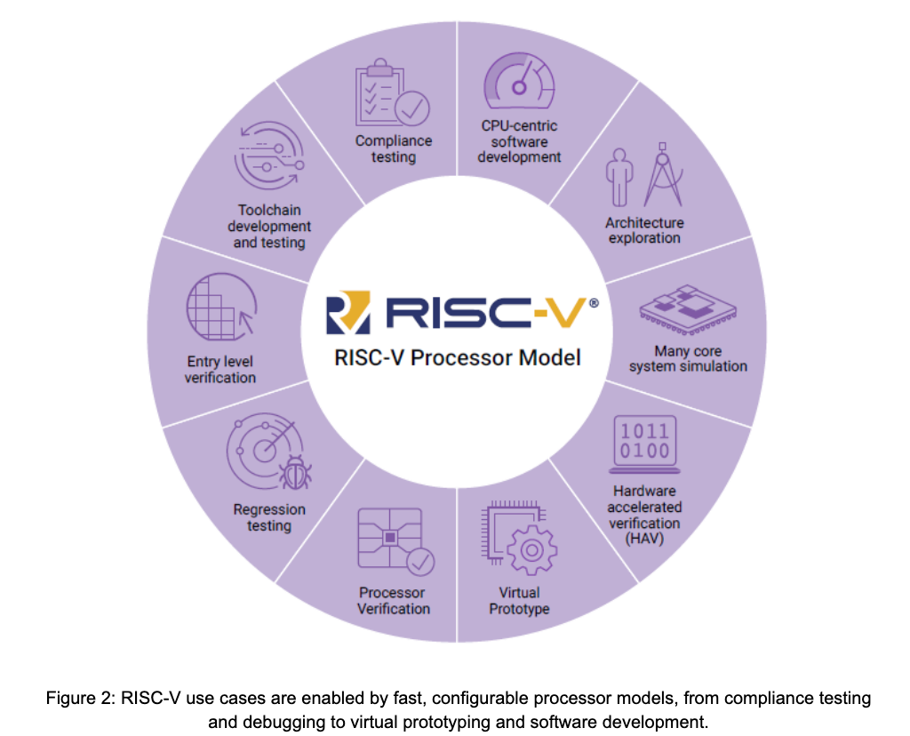
FACULTY OF COMPUTER ENGINEERING
1. Tổng quan đề tài
Nhu cầu xử lý nhiều tác vụ đồng thời
Các hệ thống nhúng như khối điều khiển bay UAV đặt ra nhu cầu xử lý dữ liệu cảm biến, điều khiển và giao tiếp cùng lúc.
Lựa chọn kiến trúc RISC-V
Kiến trúc tập lệnh mở cho phép nhóm chủ động thiết kế và tùy biến bộ xử lý ở mức RTL, phù hợp với mục tiêu nghiên cứu phần cứng.
Bài toán của khóa luận
Xây dựng hệ 4 lõi RV32IMA có bộ nhớ đệm và quản lý bộ nhớ, bảo đảm dữ liệu chia sẻ nhất quán và kiểm chứng trên FPGA.
Notes:
UAV chỉ là ví dụ tạo động lực, khóa luận không cam kết xây dựng hoặc chứng nhận hệ điều khiển bay. Nền tảng tham khảo trong khoa gồm hệ 2 lõi RV32IMFA và hệ 2 lõi RV32IA có cache/coherence. Đóng góp nhóm hướng tới là tích hợp hệ 4 lõi RV32IMA với L1/L2, coherence và MMU theo từng lõi, rồi đánh giá bằng mô phỏng và FPGA. Tránh khẳng định mọi nghiên cứu quốc tế đều chưa giải quyết cache.

Slide 4
FACULTY OF COMPUTER ENGINEERING
2. Mục tiêu đề tài
Mục tiêu 1: Thiết kế và hiện thực hệ vi xử lý 4 lõi
Lõi RV32IMA, cache L1 riêng và L2 dùng chung, cơ chế nhất quán dữ liệu MSI cho từng lõi, giao tiếp bus và MMU/TLB.
Mục tiêu 2: Kiểm chứng, đánh giá và triển khai trên FPGA
Kiểm tra đúng chức năng bằng mô phỏng RTL và demo tự động trên FPGA. Đánh giá hiệu năng, tài nguyên, timing và công suất ước tính.
Phạm vi thực hiện
4 lõi, tập lệnh RV32I/M/A. Không mở rộng F/D hoặc C. CSR/trap ngoài phạm vi đề cương.
Notes:
RV32I là tập lệnh số nguyên cơ sở, M bổ sung nhân/chia, A bổ sung thao tác nguyên tử phục vụ chia sẻ dữ liệu giữa các lõi. Hai mục tiêu bao quát phần thiết kế và phần chứng minh thiết kế hoạt động. RTL hiện có chủ yếu là Verilog .v, đề cương định hướng Verilog/SystemVerilog và môi trường kiểm chứng. MMU hiện thực theo cấu trúc Sv32 2 cấp nhưng dùng định dạng PTE/PA tùy biến 32 bit, không tuyên bố tuân thủ đầy đủ Sv32. Không có superpage, không tự cập nhật A/D, không áp dụng đầy đủ phân quyền truy cập trang S/U.

Slide 5
FACULTY OF COMPUTER ENGINEERING
3. Nội dung và phương pháp thực hiện
Nội dung chính | Phương pháp thực hiện | Kết quả dự kiến
1. Khảo sát và lựa chọn kiến trúc | Nghiên cứu ISA, đa lõi và tổ chức bộ nhớ. Đối chiếu các thiết kế tham khảo. | Đặc tả và kiến trúc tổng thể
2. Xây dựng lõi đơn | Hiện thực lõi RV32IMA, cache L1 và kiểm tra theo từng khối. | Lõi đơn hoạt động đúng chức năng
3. Tích hợp hệ 4 lõi | Ghép 4 lõi, L2, MSI và bus AHB/AXI4, MMU/TLB và Error Handler. | Các lõi chia sẻ dữ liệu nhất quán
4. Đánh giá và hoàn thiện | RTL và testbench cho cache/coherence; tổng hợp Vivado, demo FPGA và đo hiệu năng. | Demo, báo cáo và kết quả đánh giá
Notes:
Thiết kế tăng dần độ phức tạp để cô lập lỗi: kiểm tra khối riêng, ghép lõi đơn, tích hợp nhiều lõi, cuối cùng chạy toàn hệ thống. Vai trò các thành phần: L1 giảm truy cập bộ nhớ cho từng lõi, L2 là bộ nhớ đệm dùng chung, MESI quản lý bản sao dữ liệu giữa các cache, MMU dịch địa chỉ. AHB-Lite ở biên L1 và khối coherence, AXI4 nối phía hệ thống. RTL hiện tại có các liên kết AHB-Lite điểm nối điểm và bus snoop riêng, trọng tài nằm trong coherence_manager; DMA hiện chọn IP axi_cdma trong Tcl, chỉ cần cấu hình, tích hợp và kiểm chứng.

Slide 6
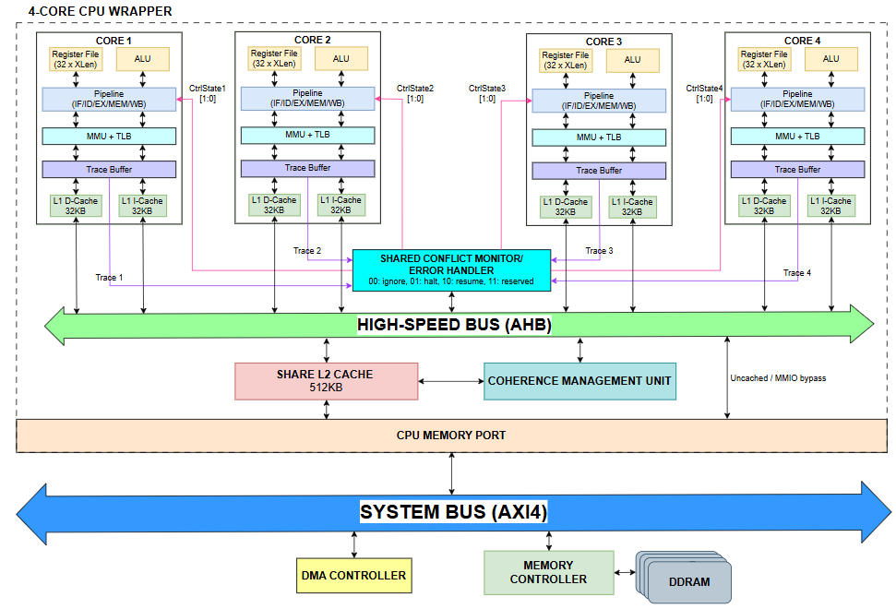
FACULTY OF COMPUTER ENGINEERING
Kiến trúc đề xuất

Slide 7
FACULTY OF COMPUTER ENGINEERING
Kiểm chứng và demo hệ thống
Quy trình kiểm chứng
Demo dự kiến trên VCU129
Khối riêng
Nạp chương trình vào DRAM
FAIL
PASS
Lõi đơn
CPU 4 lõi thực thi
FAIL
PASS
Hệ 4 lõi
Kiểm tra kết quả PASS/FAIL
Notes:
Quy trình bên trái: kiểm chứng khối riêng gồm pipeline, MMU/TLB, cache và bus; sau đó tích hợp lõi đơn, cuối cùng hệ 4 lõi. Chỉ chuyển sang mức tiếp theo khi các kiểm tra bắt buộc PASS; FAIL quay lại khối liên quan để sửa và chạy lại. Hai vòng phản hồi trên sơ đồ minh họa quy trình debug, không ngụ ý lỗi nào cũng nằm ở cùng một module. Spike chỉ đối chiếu kết quả thanh ghi/bộ nhớ I/M/A, không đối chiếu toàn bộ CSR/trap, MMU hay hệ đa lõi. Demo bên phải là luồng dự kiến theo DOCX: đọc chương trình từ SD qua SPI, DMA nạp vào DRAM, CPU thực thi từ DRAM và ghi kết quả về SD; có kiểm tra tự động PASS/FAIL và đo thời gian thực thi. FPGA đích VCU129 theo đề cương.

Slide 8
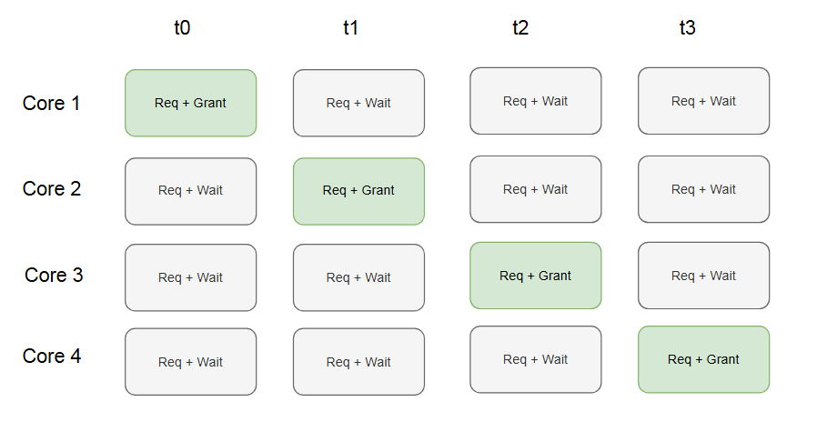
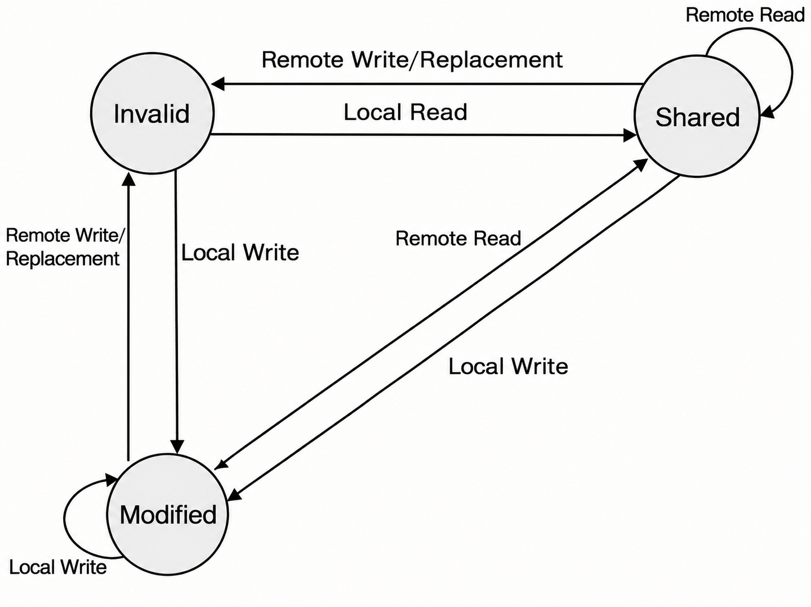
FACULTY OF COMPUTER ENGINEERING
Các xung đột xảy ra và các giải pháp đề xuất
Bus arbitration (AHB)
Round Robin
Cache coherence (L1↔L2)
MSI protocol

Slide 9
FACULTY OF COMPUTER ENGINEERING
4. Kế hoạch thực hiện và tiêu chí đánh giá
Công việc | T9 | T10 | T11 | T12 | T1/27
Kiến trúc, lõi đơn và L1 | x | x
4 lõi, AHB/AXI4, L2 và MSI |  | x | x
MMU/TLB, Error Handler và tích hợp hệ thống |  |  | x | x
RTL toàn hệ thống, tổng hợp và hiện thực FPGA |  |  |  | x | x
Đo hiệu năng, dự phòng và báo cáo |  |  |  |  | x
Lâm: lõi, L1, MMU/TLB.
Lam: bus, L2, MSI, Error Handler.
Cả hai: kiểm chứng, demo, báo cáo.

Slide 10
FACULTY OF COMPUTER ENGINEERING
4. Kế hoạch thực hiện và tiêu chí đánh giá
Tiêu chí đánh giá
Kế hoạch thực hiện
Tiêu chí | Cách đánh giá
Chức năng | PASS/FAIL; I/M/A, dữ liệu chia sẻ
Tài nguyên | LUT, FF, BRAM, DSP
Timing | Fmax, WNS
Hiệu năng | Chu kỳ / thời gian chạy; so sánh 1 và 4 lõi
Công suất | Ước tính từ Vivado
Tuần | Công việc và mốc chính
1–5 | Chốt kiến trúc; lõi đơn, L1
6–10 | 4 lõi, L2, MSI, interconnect; coherence PASS
11–12 | MMU/TLB, Error Handler - DRAM PASS trong mô phỏng
13–15 | Tích hợp, RTL toàn hệ thống PASS; tổng hợp Vivado
16–18 | Bring-up, debug FPGA; demo tự động và đo hiệu năng
19–20 | Dự phòng; báo cáo, slide và video

Slide 11
FACULTY OF COMPUTER ENGINEERING
Tài liệu tham khảo
[1] M. Solé et al., "Evaluation of the Multicore Performance Capabilities of the Next Generation Flight Computers," trong Proc. 2023 IEEE/AIAA 42nd Digital Avionics Systems Conference (DASC), 2023, doi: 10.1109/DASC58513.2023.10311151.
[2] B. Kieu-Do-Nguyen et al., "Hardware Software Co-design for Multi-threaded Computation on RISC-V-based Multicore System," IEEE Access, vol. 12, pp. 177312-177326, 2024, doi: 10.1109/ACCESS.2024.3505940.
[3] S. Shukla và K. C. Ray, "A Low-Overhead Reconfigurable RISC-V Quad-Core Processor Architecture for Fault-Tolerant Applications," IEEE Access, vol. 10, pp. 44136-44146, 2022, doi: 10.1109/ACCESS.2022.3168864.
[4] N. Đ. T. Tuệ, "Thiết kế bộ vi xử lý 2 lõi RISC-V dựa trên kiến trúc tập lệnh RV32IMFA," Khóa luận tốt nghiệp, Khoa Kỹ thuật Máy tính, Trường Đại học Công nghệ Thông tin, ĐHQG TP.HCM, 2026.
[5] V. C. G. Luật và L. M. Hùng, "Thiết kế bộ điều khiển đồng bộ cache cho các hệ thống 2 lõi dựa trên kiến trúc tập lệnh RISC-V RV32IA," Khóa luận tốt nghiệp, Khoa Kỹ thuật Máy tính, Trường Đại học Công nghệ Thông tin, ĐHQG TP.HCM, 2026.

Slide 12
HỎI VÀ ĐÁP
05

